Slide 1
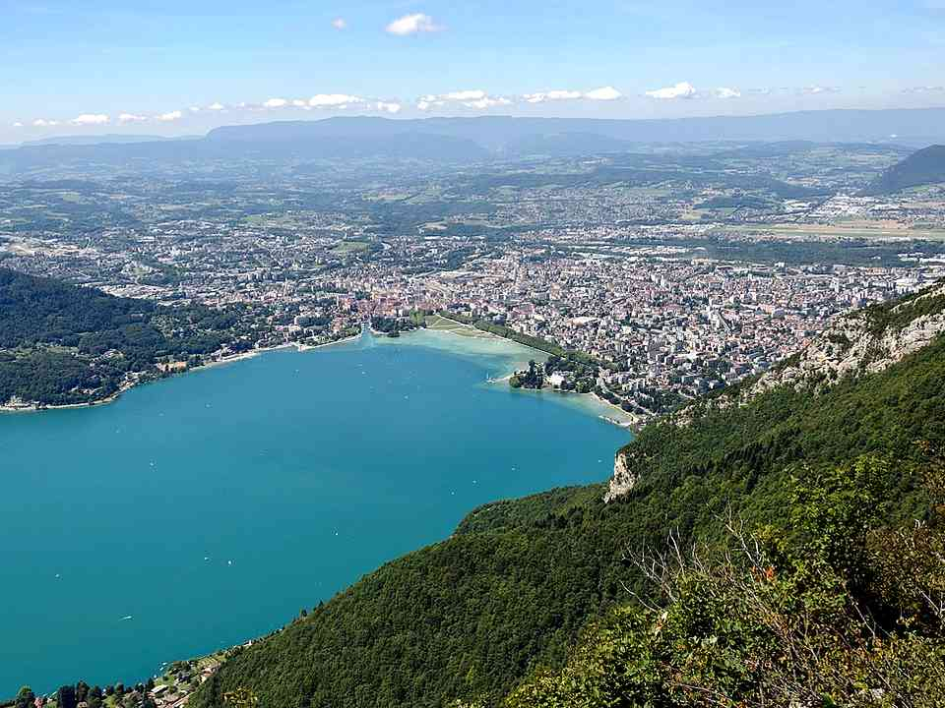
A N N E C Y
H A U T E S A V O I E
automatic

Slide 2
Annecy est une ville des Alpes située dans le sud-est de la France. C'est là que le lac d'Annecy se déverse dans le Thiou. Elle est réputée pour sa vieille ville avec ses rues pavées, ses canaux sinueux et ses maisons aux couleurs pastel.
Dominant le vieil Annecy, le château d’Annecy est un édifice classé monument historique appartenant à la ville d’Annecy et qui accueille désormais un musée. Ancienne résidence des comtes de Genève, il abrite un musée proposant des objets régionaux, tels que du mobilier alpin ou des œuvres religieuses, ainsi qu'une exposition sur l'histoire naturelle. Possédant un pont levis désormais comblé, le château se compose de plusieurs parties construites à des époques différentes. La façade a été refaite à neuf il y a quelques années, de même que le parvis .
Le Palais de l’Isle ou vieilles prisons d’Annecy est une maison forte de type médiéval situé en plein cœur de la vielle ville au milieu d’une petite île rocheuse naturelle. C’est un monument historique classé depuis 1900.

Slide 3
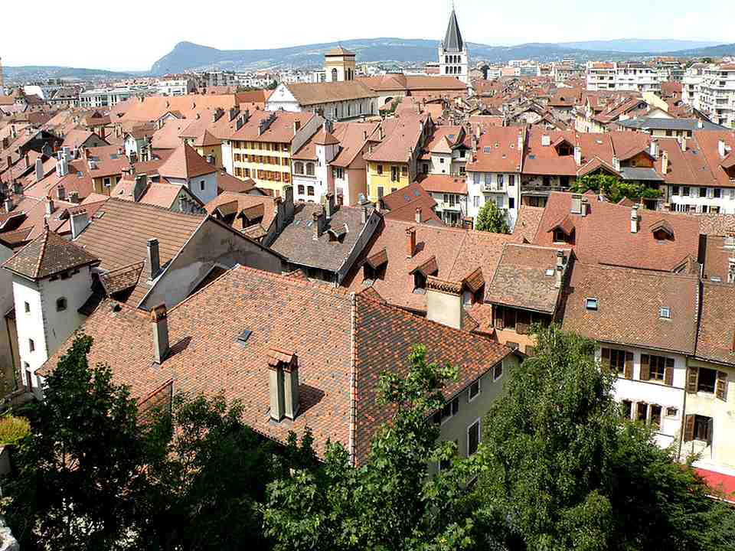

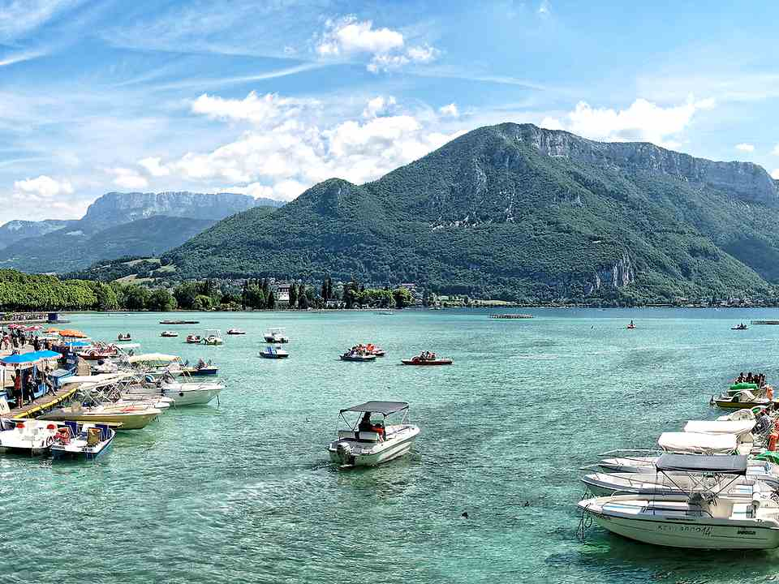
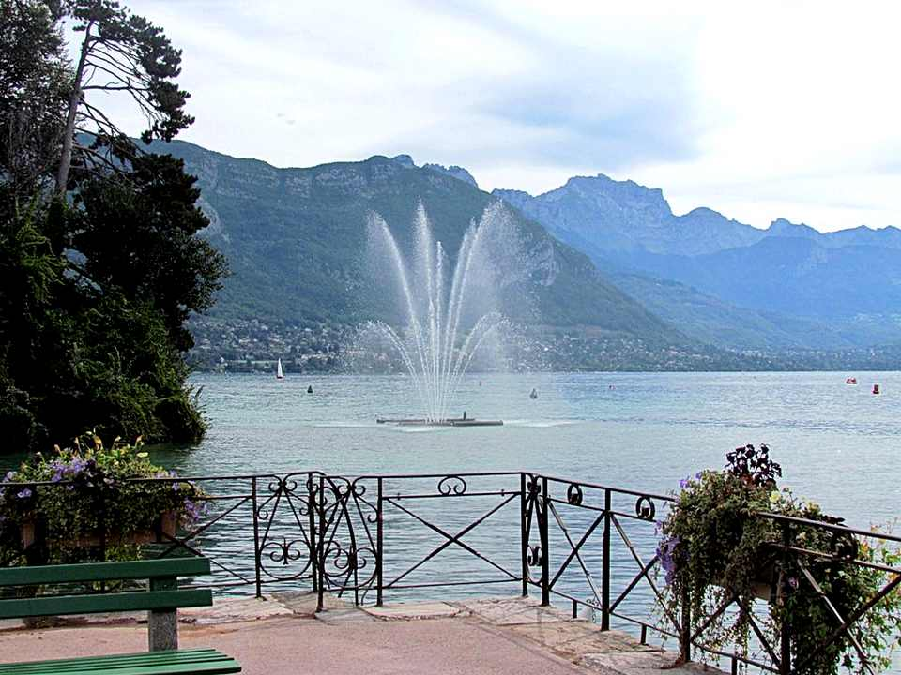

Slide 4
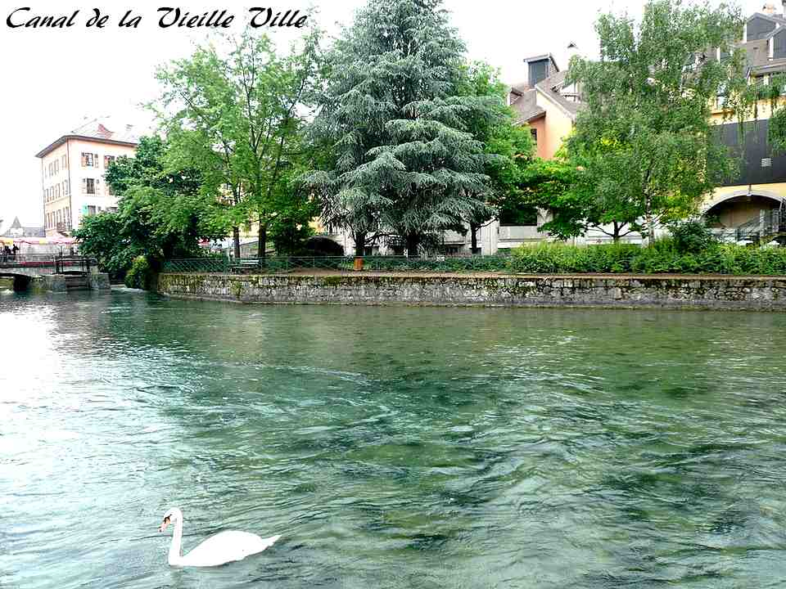
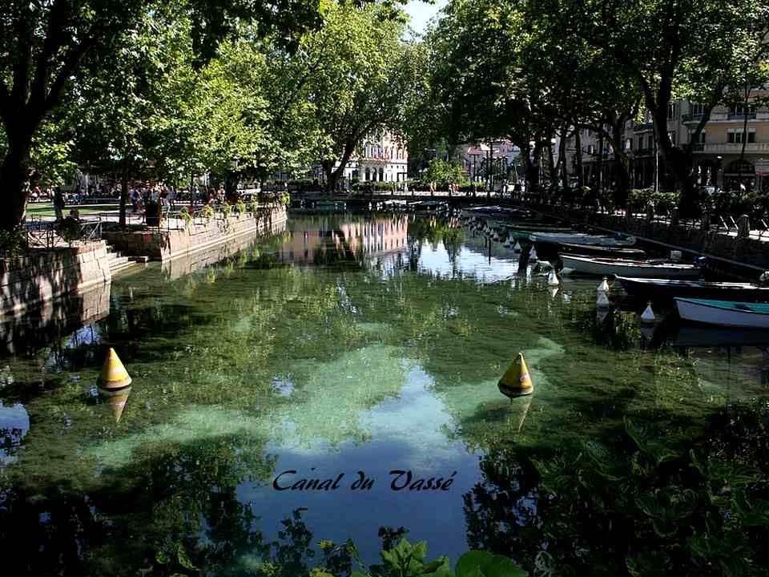
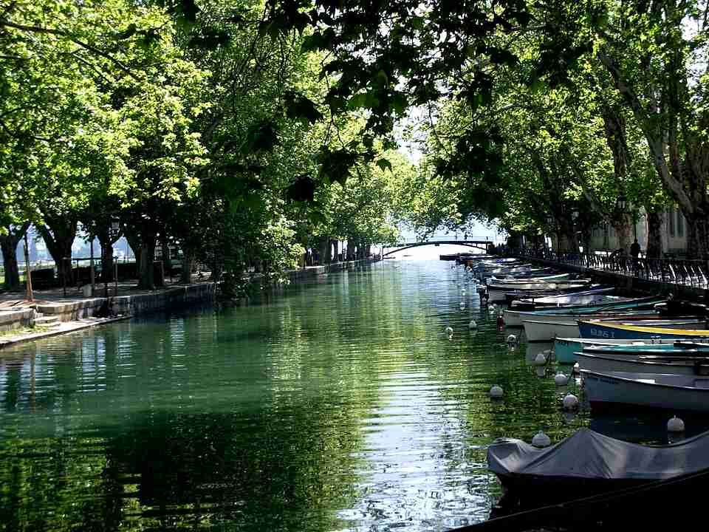

Slide 5
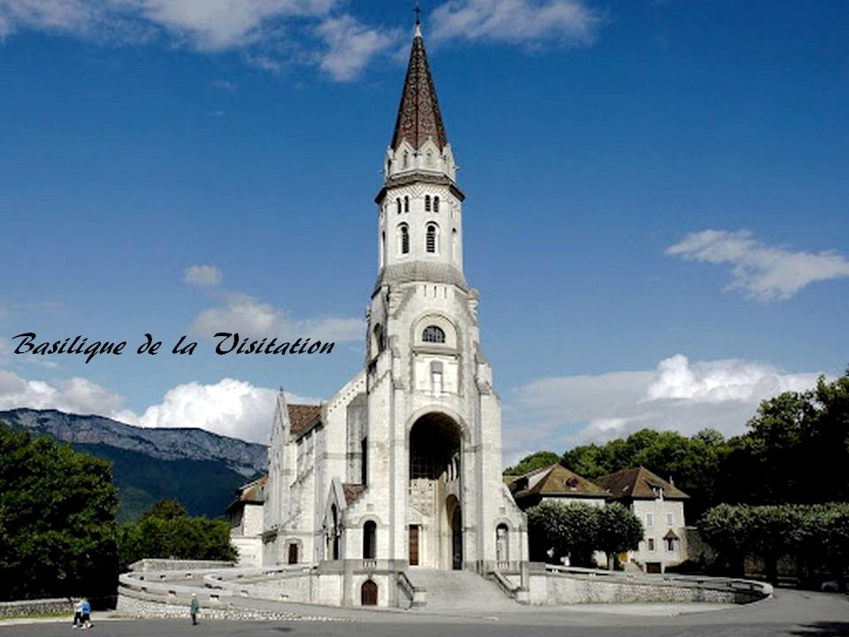
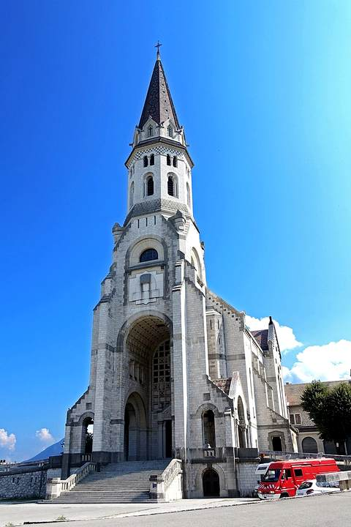
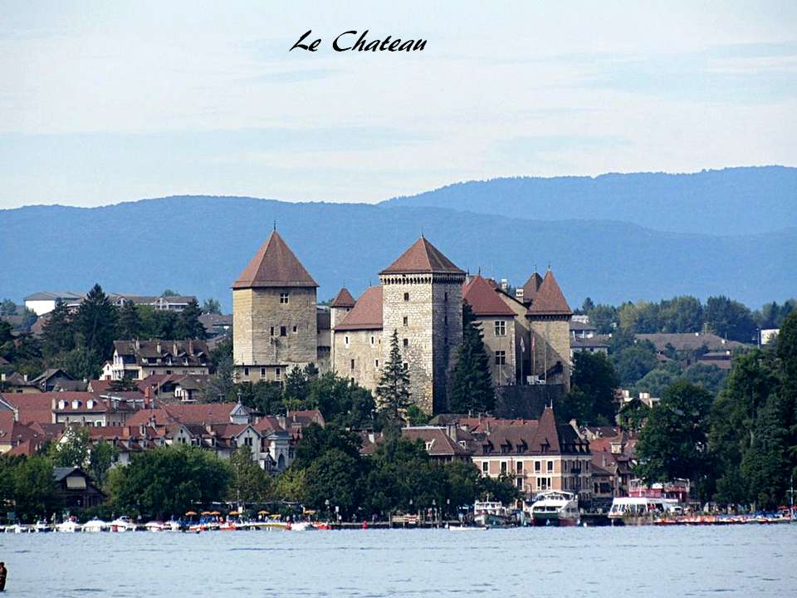
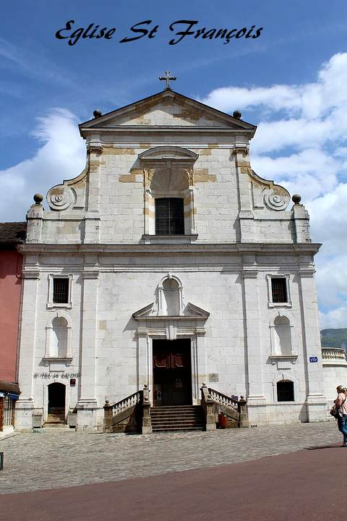

Slide 6
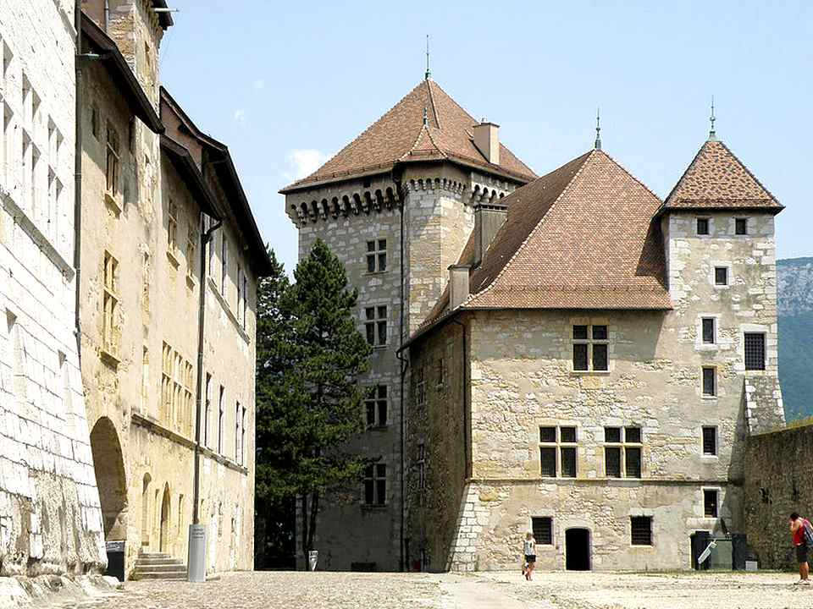
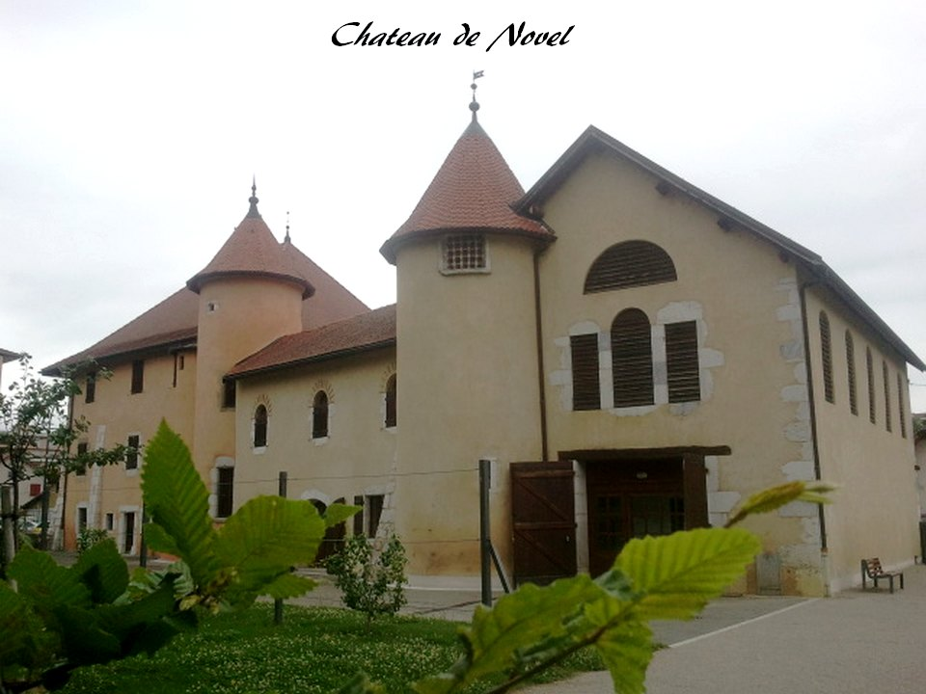
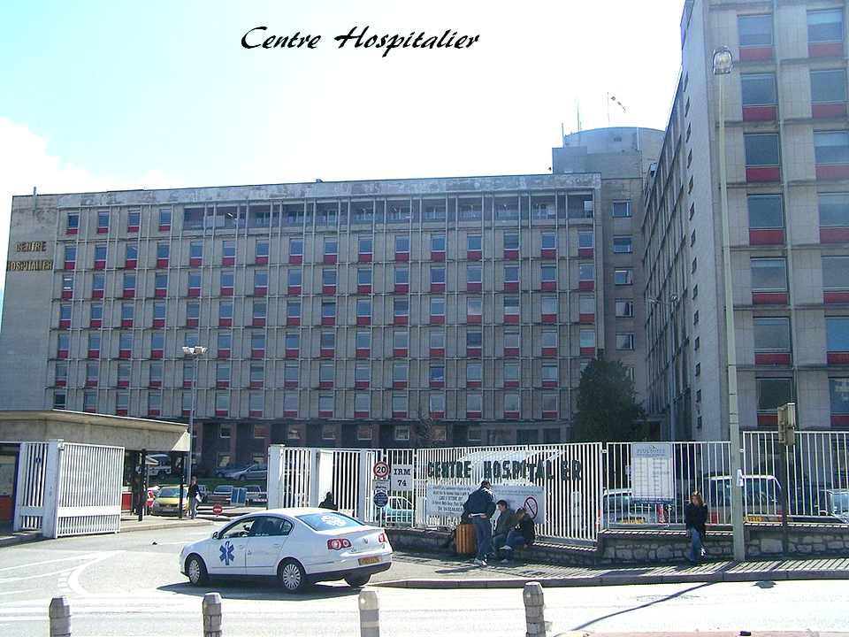

Slide 7
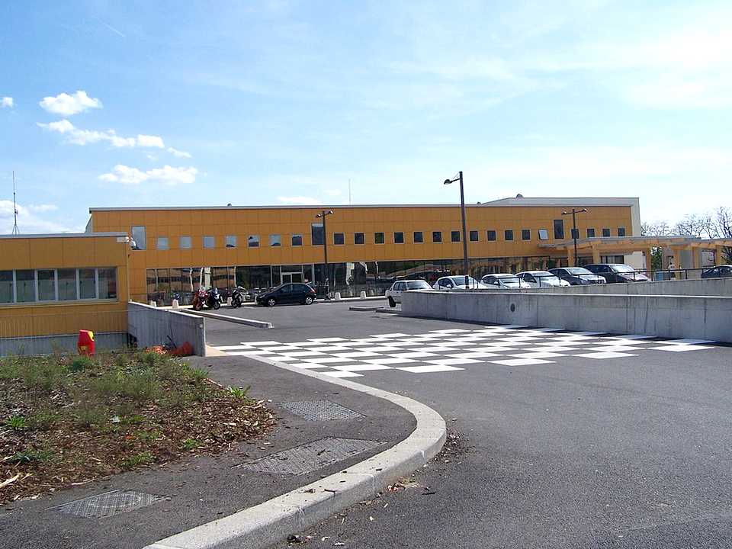
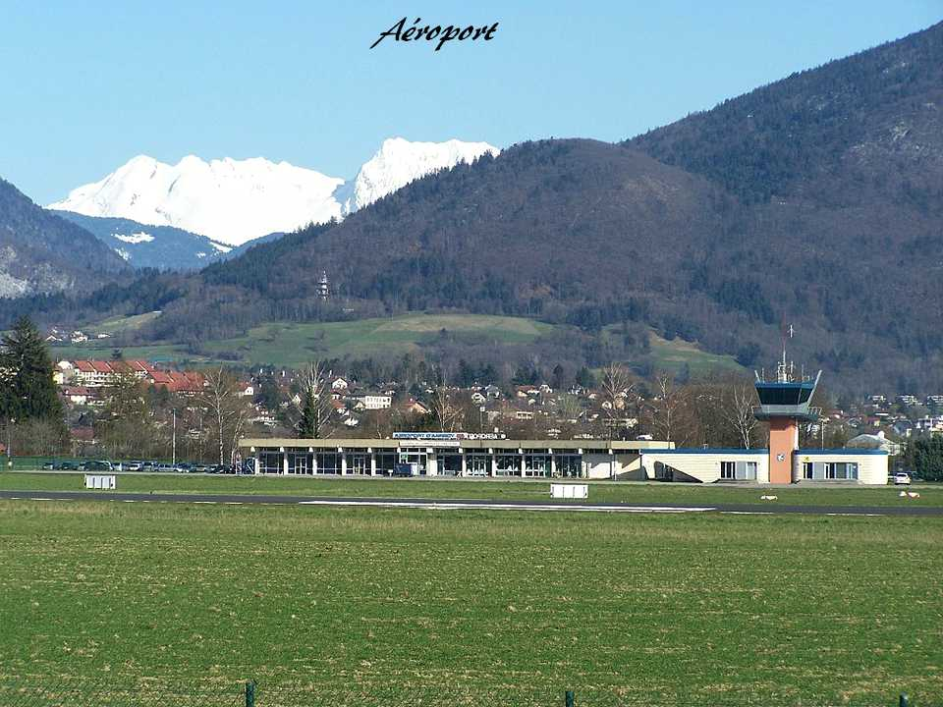
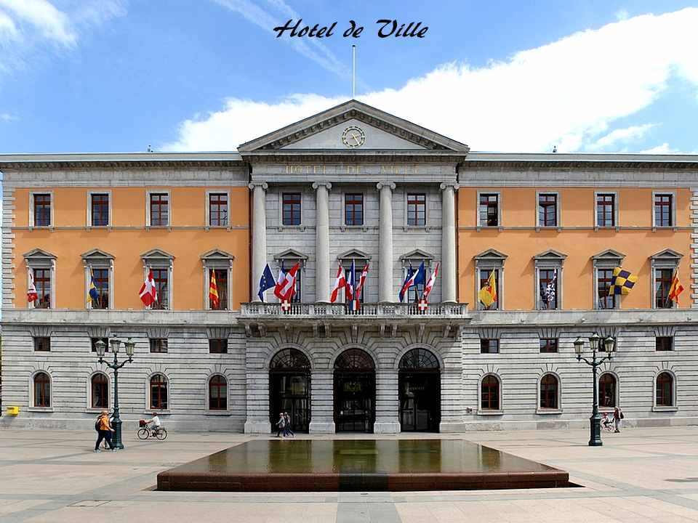

Slide 8

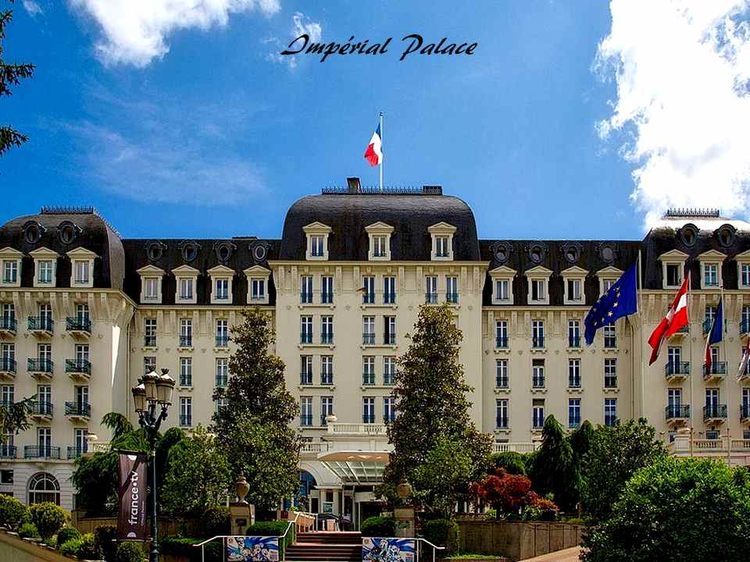
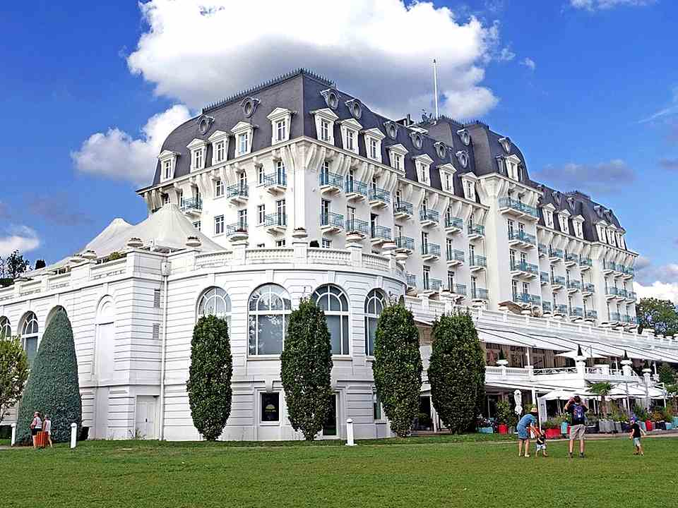

Slide 9
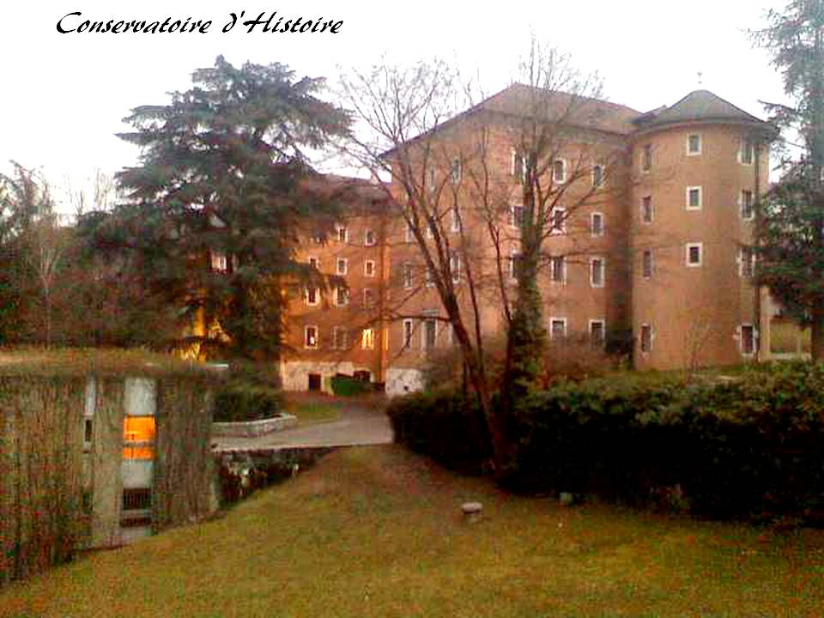
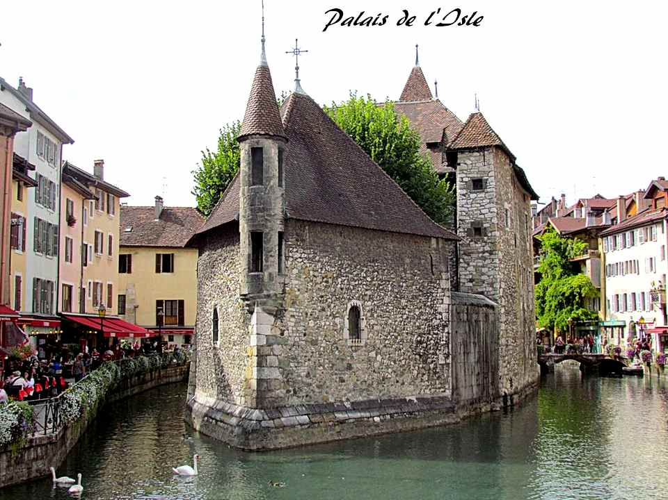
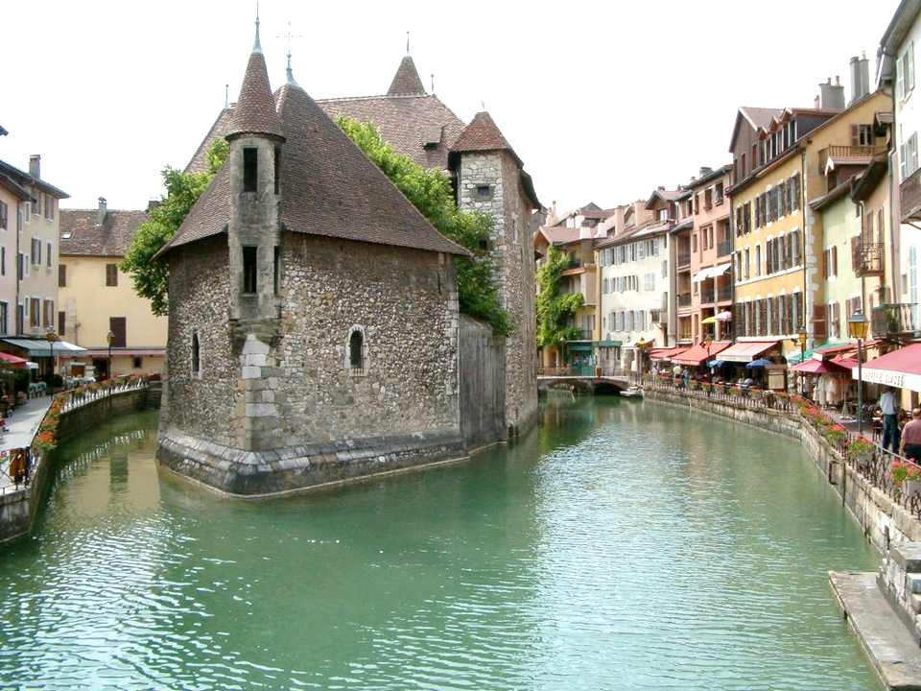

Slide 10
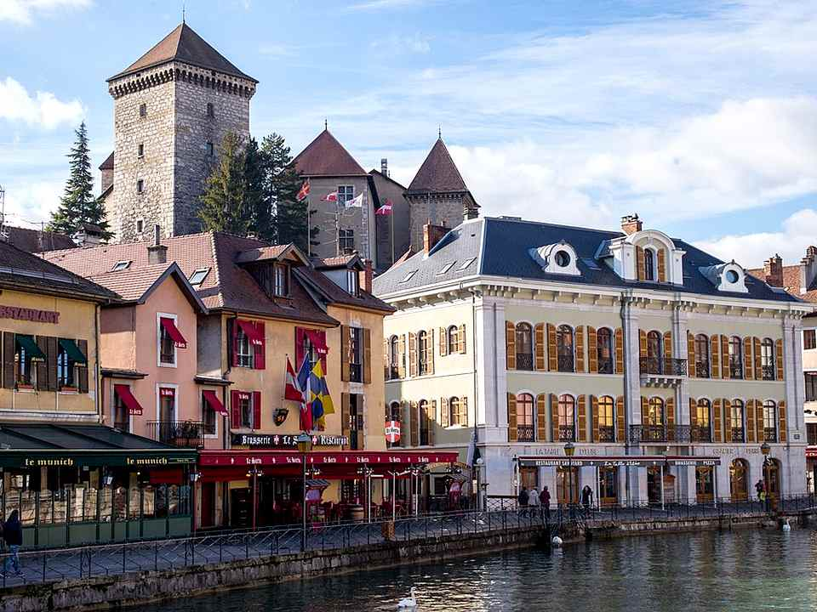
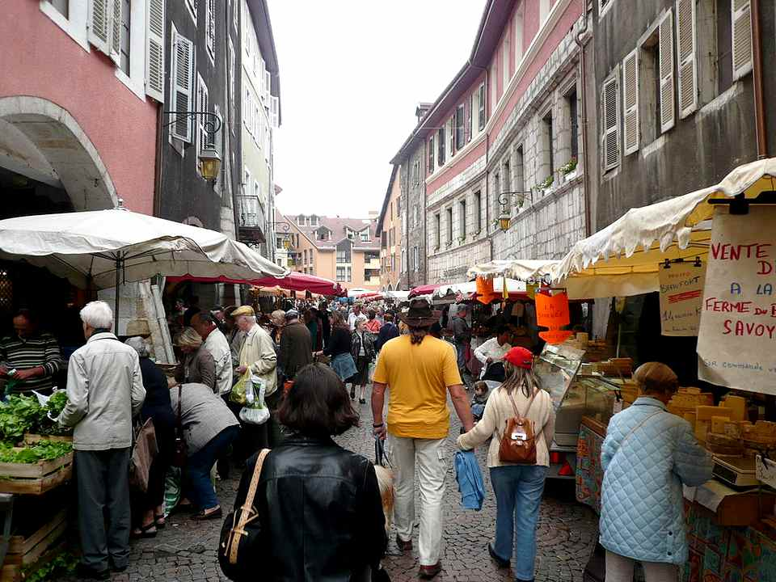
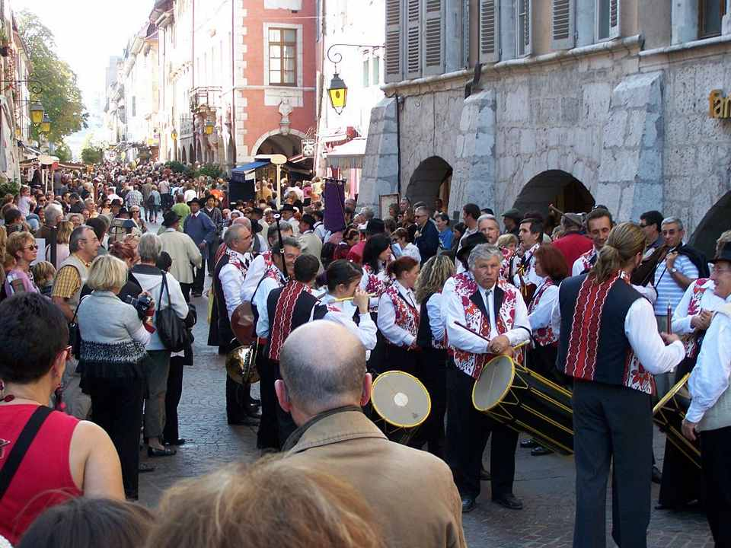

Slide 11
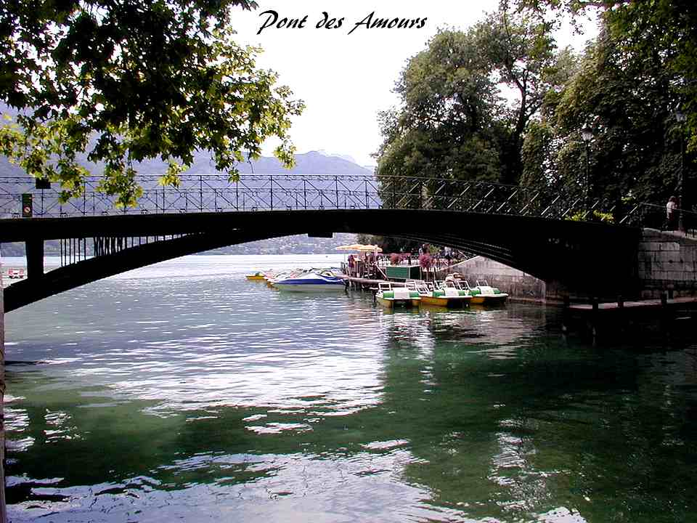
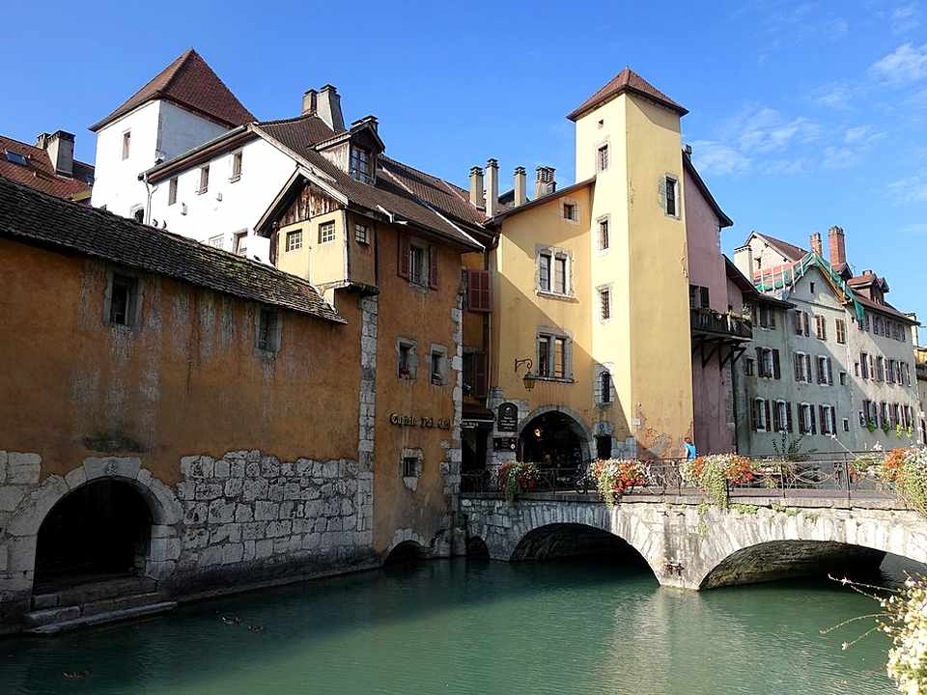
B Y N I K Y
PHOTOS DU NET

